Slide 1
PEMODELAN SISTEM
Abidatul Izzah, M.Kom
Teknik Informatika Politeknik Kediri
Analisis dan Desain Perangkat Lunak

Slide 2
Konsep Pemodelan Sistem
Model adalah alat komunikasi visual untuk dapat memberikan gambaran
Pemodelan sistem dapat menggambarkan sistem yang secara nyata serta menjadikannya alat komunikasi bagi perancang (designer) dan programmer
Pemodelan Sistem
Data Flow Diagram (DFD)
Integration DEFinition language 0 (IDEF0)
Pemodelan Sistem Berorientasi Objek
Unified Modeling Language (UML)
Pemodelan Sistem Terstruktur

Slide 3
Diagram Konteks
Merupakan tingkat tertinggi dari diagram aliran data
Hanya memuat satu proses yang menunjukkan sistem secara keseluruhan
Diagram konteks tidak memuat penyimpanan data
Terdiri dari entitas, aliran data, dan proses, dimana proses digambarkan hanya satu lingkaran mewakillli sistem
Aliran data menggambarkan masukan dan keluaran sistem

Slide 4
Bagaimana memulai?
Tentukan nama sistemnya!
Tentukan batasan sistemnya!
Tentukan entitas apa saja yang ada dalam sistem!
Tentukan apa yang diterima/diberikan entitas dari/pada sistem!

Slide 5
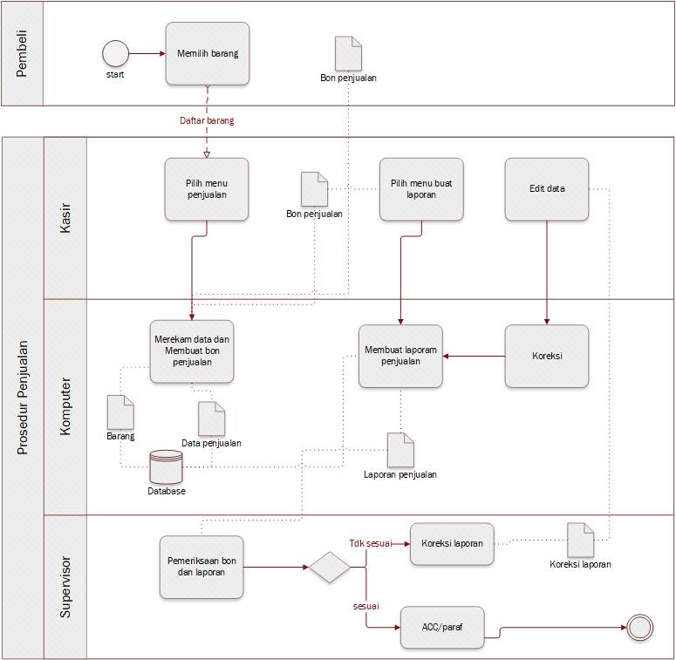
Ingat!!!

Slide 6
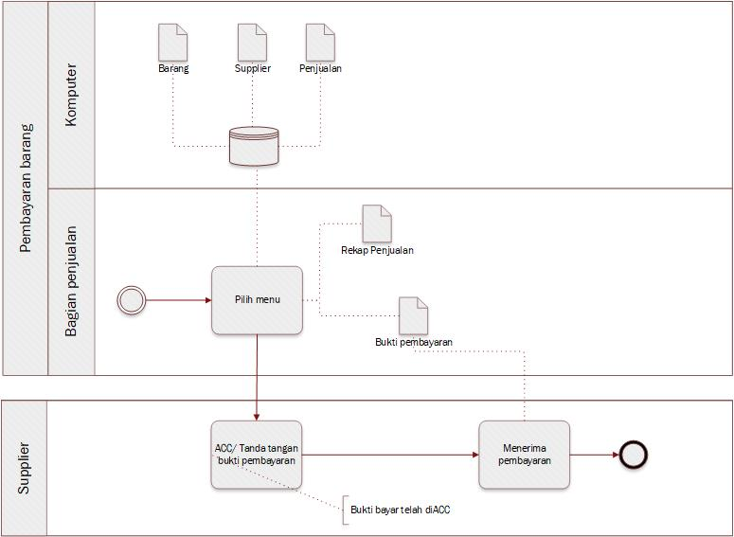
Ingat!!!

Slide 7
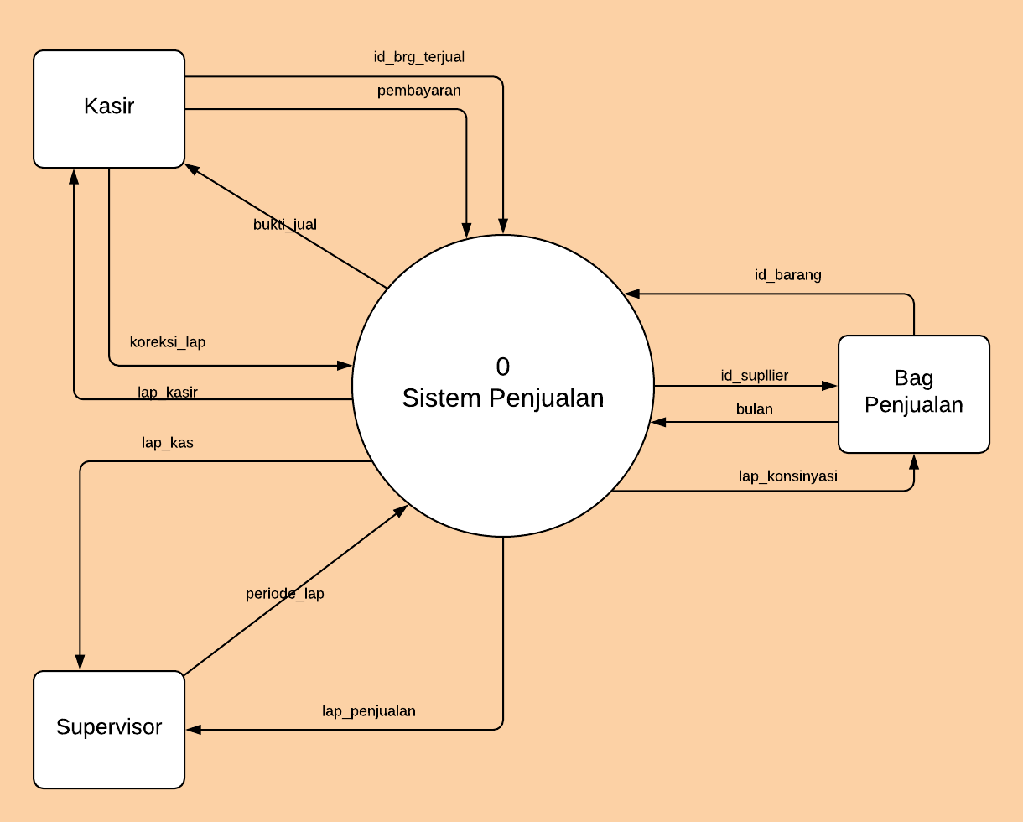
Diagram Konteks

Slide 8
Data Flow Diagram
Memberikan gambaran sistem secara menyeluruh
Proses yang dikonstruksi dalam DFD adalah sbb:
Proses penambahan, penghapusan, pengubahan, dan pembaruan record
Proses masukkan data dan verifikasi
Proses validasi untuk memastikan keakuratan masukan data
Proses pengurutan record
Nama-nama file actual yang digunakan untuk menyimpan data
dll

Slide 9
Ketentuan dalam DFD
Aliran data input dari eksternal entity disebut trigger
Aliran data output ke eksternal entity disebut respone
Banyaknya proses yang ditempatkan dalam satu diagram tidak terdapat ketentuan
Namun, jika proses terlihat lebih kompleks, maka dapat diditulis pada level selanjutnya

Slide 10
Symbol dalam DFD
Entity
Data Flow
Process
Data Store
Entity
Process versi Yourdon
Data flow
Data store versi Yourdon

Slide 11
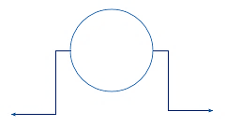
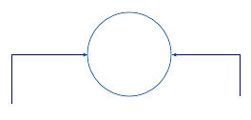
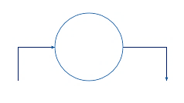
Aturan Menggambar DFD (Proses)
Tidak ada proses yang hanya memiliki output.
Tidak ada proses yang hanya memiliki input
Suatu proses berlabel kata kerja
Mana yang benar?
1 2 3

Slide 12
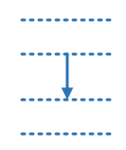
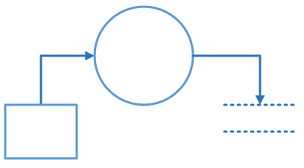
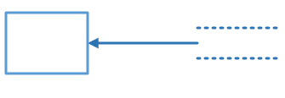
Aturan Menggambar DFD (data store)
Data tidak dapat bergerak dari data store satu ke data store lainnya. Harus melalui proses
Data tidak dapat bergerak dari entitas ke data store. Harus melalui proses
Data tidak dapat bergerak dari data store ke entitas. Harus melalui proses
Data berlabel kata benda
Mana yang benar?
1 2 3

Slide 13

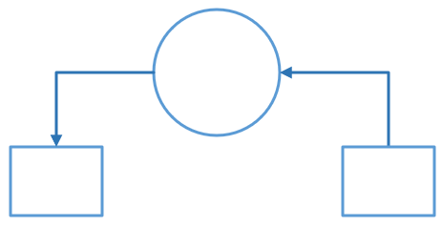
Aturan Menggambar DFD (entity)
Data tidak dapat bergerak langsung dari entity satu ke entity lainnya. Harus melalui proses
Entity berlabel kata benda
Mana yang benar?
1 2

Slide 14
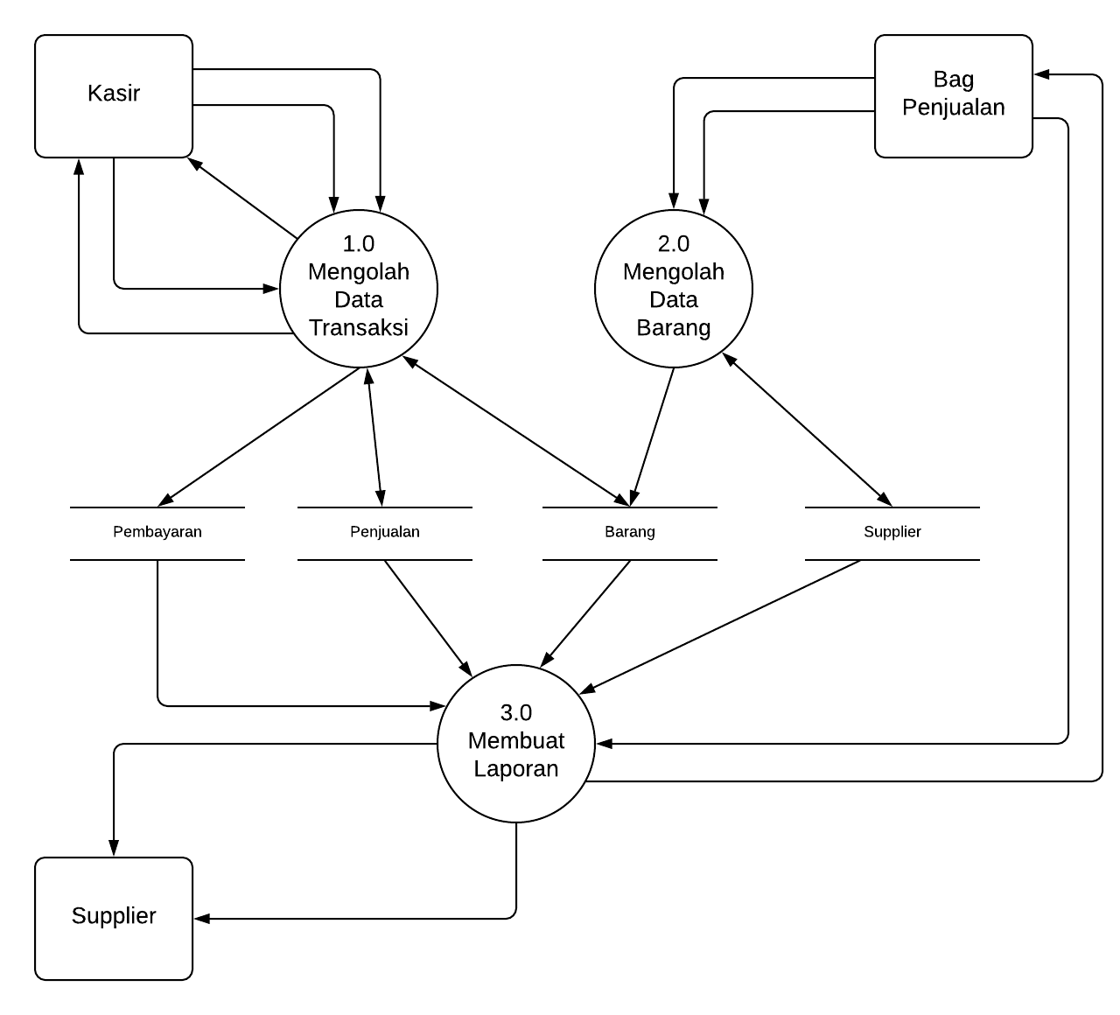
DFD Level 1
Merupakan dekomposisi dari Diagram Konteks
Tentukan arus data!
Supervisor

Slide 15
Id_barang_terjual
Id_barang
pembayaran
Id_supplier
Bukti_jual
Koreksi_lap
Lap_kasir
Rec_barang
Rec_barang
Rec_supplier
Rec_bayar
Rec_jual
Rec_bayar
Rec_jual
Rec_barang
Rec_supplier
Lap_kas
bulan
Lap_konsinyasi
Periodel_lap
Supervisor
Lap_penjualan

Slide 16
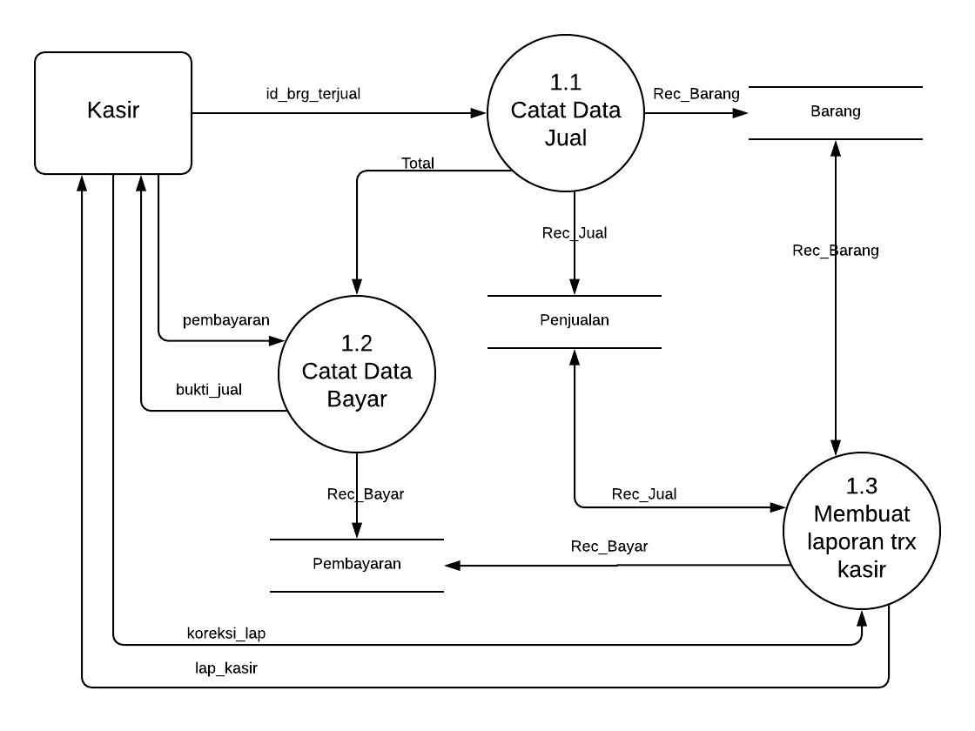
DFD level 2 Proses Olah data trx

Slide 17
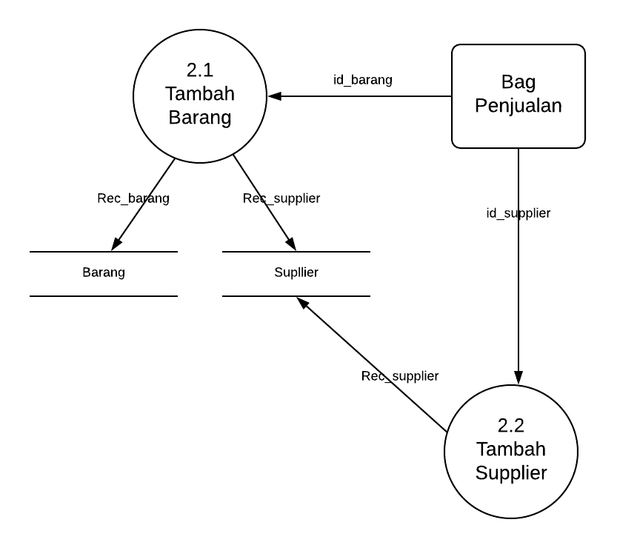
DFD level 2 Proses Olah data brg

Slide 18
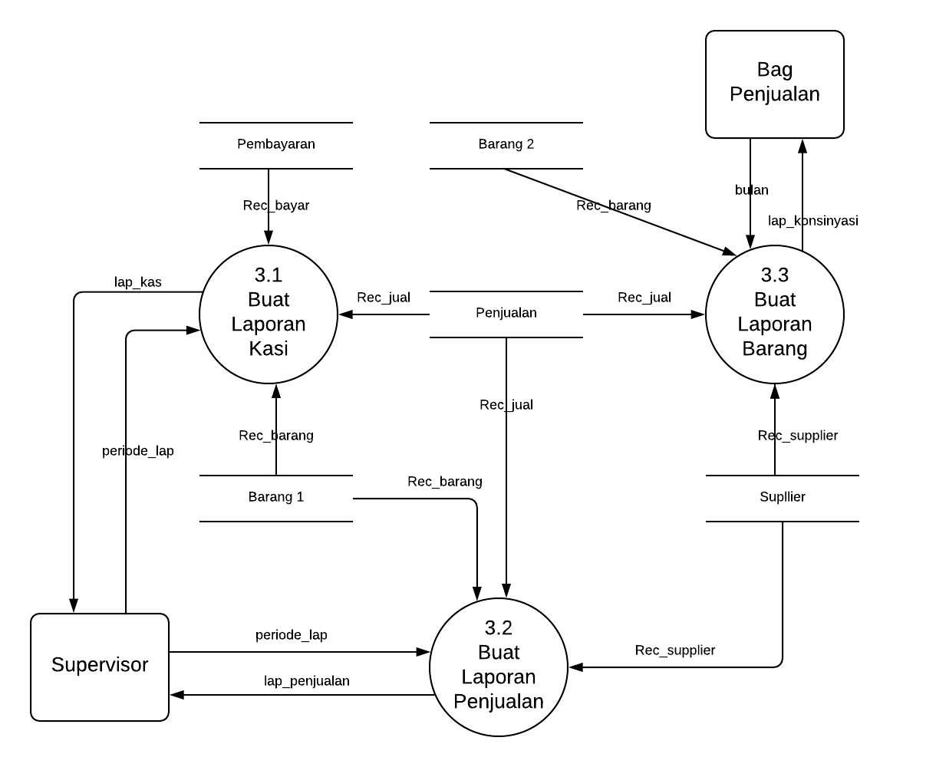
DFD level 2 Proses Buat laporan

Slide 19
Tugas
Buat:
- Diagram konteks
- Diagram level 1,2,dst
upload di bit.ly/tugasADPL > Tugas 4

